Slide 1
JavaScript
Cvičení 4
Webová kartografie – úvod
Podzim 2022 Filip Leitner

Slide 2
JavaScript
umožňuje tvorbu dynamických webových stránek objektově orientovaný programovací jazyk (OOP) standardizace - ECMAScript
budeme se učit aktuální JavaScript
dlouho ES5, nyní ES6, po novom podľa roku ES2021 … ES.Next
lze použít jak na klientovi (v prohlížeči), tak na serveru
loosely typed - proměnné nemají striktně daný datový typ, je možné jejich typ měnit
JavaScript nemá nic společného s Javou :-)
JavaScript

Slide 3
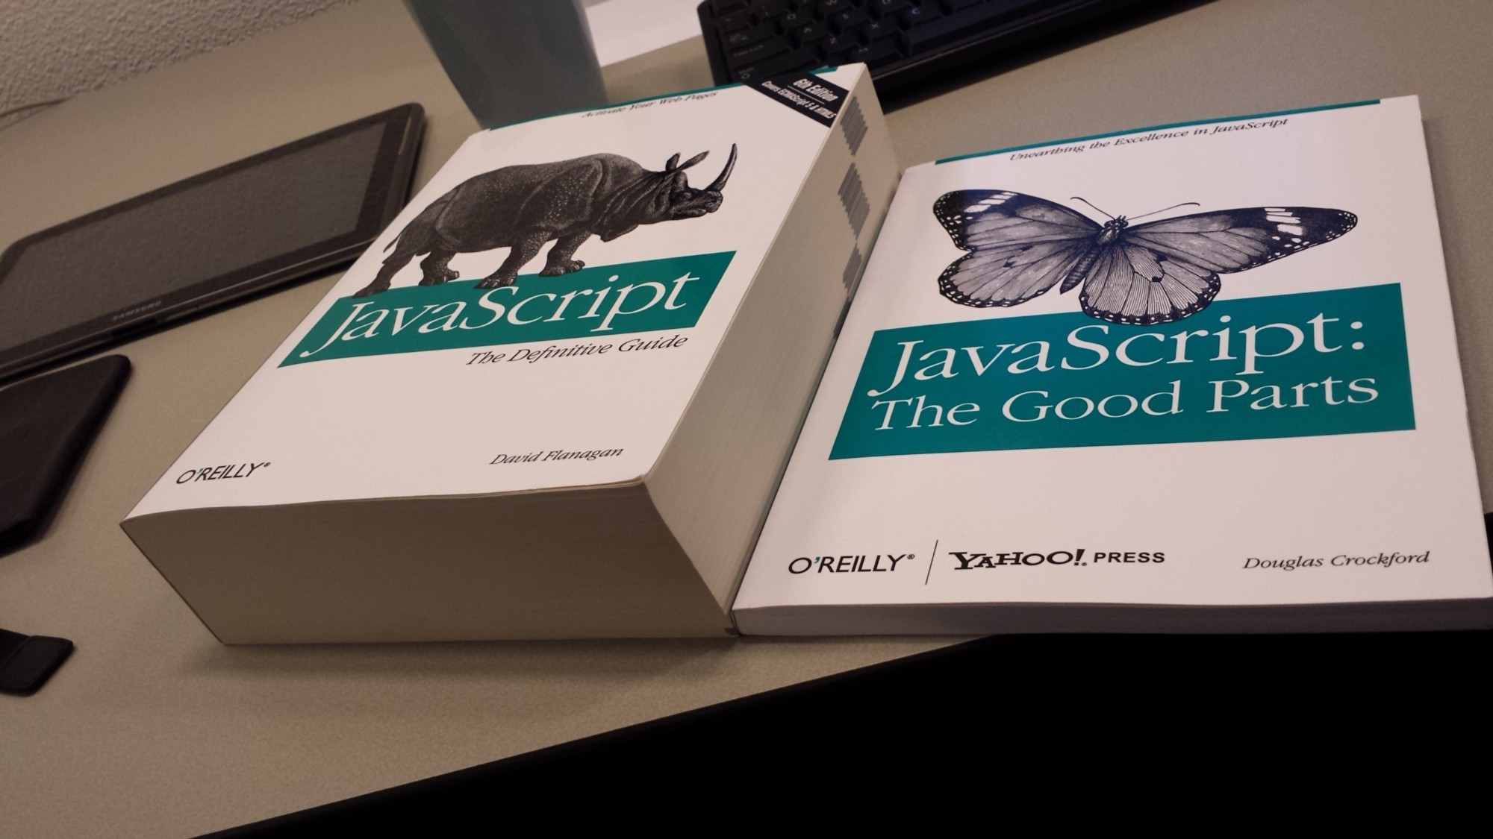

Slide 4
Proč?
interakce:
uživatel ↔ prohlížeč
validace formulářů, vizualizace, animace, …
prohlížeč ↔ server
dotazování a odesílání dat prostřednictvím internetových protokolů (nejčastěji HTTP)
webové mapy
JavaScript

Slide 5
Proč ne?
ne na všechno je potřeba JavaScript!
řada vizuálních efektů, animací, etc. se dá vytvořit pomocí
CSS i JavaScriptu
„Když můžu použít JavaScript nebo CSS - kdy mám použít JavaScript?“ (téměř) Nikdy.
https://hackernoon.com/
in-simple-terms-css-vs-javascript-abc9d709399d
JavaScript

Slide 6
Jak?
na JavaScript odkazujeme v HTML dokumentu:
<script src="js/main.js"></script>
<script src="https://example.com/js/main.js"></script>
<script>
"use strict"; console.log("Hello world!");
</script>
JavaScript

Slide 7
v elementu <head>:
<!DOCTYPE html>
<html>
<head>
<script src="js/main.js"></script> <!-- tady -->
</head>
<body>
…
</body>
</html>
načítání skriptů zastavuje načítání stránky
pokud načítáme objemné skripty, můžeme použít atributy async a defer
viz https://javascript.info/script-async-defer

Slide 8
Deklarace proměnných
klíčová slova let, const (dříve var)
const používáme pokud předpokládáme, že se hodnota konstanty nebude měnit, konvence je psát názvy konstant velkými písmeny (SPEED_OF_LIGHT, USER_ID, GENDER, BLOOD_TYPE)
let používáme pokud víme, že se hodnota proměnné měnit bude, doporučuji názvy zapisovat v camelCase (userActivities, name, age) nebo s podtržítky (user_activities, name, age)
rozlišují se velká a malá písmena
nepoužívá se diakritika
názvy proměnných mohou: začínat písmenem, $, _ obsahovat písmena, čísla, $, _
^[a-zA-Z_$][a-zA-Z0-9_$]*$

Slide 9
let name = "John"; let surname = "Doe"; let age = 28;
let hobbies = ["TV shows", "getting murdered"];
let married = false; const GENDER = "male";
let causeOfDeath = undefined;

Slide 10
Datové typy
čísla
strings - textové řetězce booleans - pravdivostní hodnoty Objekty
null
undefined
seznamy (array)
funkce
Date (Dátum), RegEx, Error... ...Map , Set
primitíva
objekty

Slide 11
let speedLimit = 90;
let array = [1,2,3,4,5,6];
array[1] + array[2] = 5 // index začína od 0
let [lat, lon] = [49.23, 16.4]; // Destructuring assignment
let message = "Welcome";
let warning = "The speed limit is " + speedLimit;
typeof warning === "string"; // returns true
let warn = currentSpeed > speedLimit; //boolean
let carModel = null;
let activity = { // object
type: "run",
distance: 5632, // meters
duration: 1412, // seconds
elevation: 273 // meters
}
activity.distance //5632
activity["elevation"] //1412

Slide 12
JavaScript
https://www.freecodecamp.org/news/content/images/2019/07/best-js-meme-to-date-2.png
https://stackoverflow.com/questions/7615214/in-javascript-why-is-0-equal-to-false-but-when-tested-by-if-it-is-not-fals

Slide 13
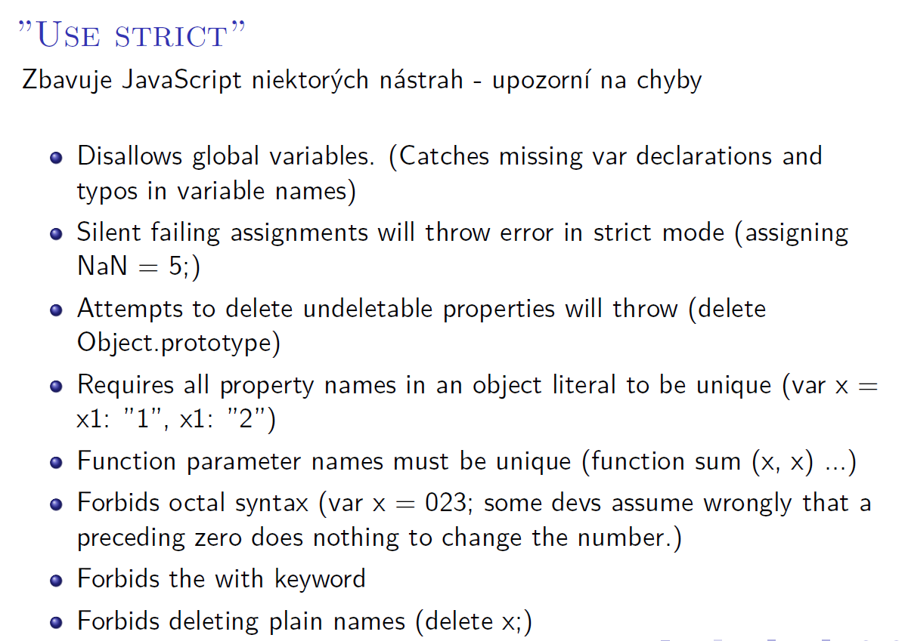

Slide 14
Jak na JavaScript
V nové složce (např. ukol-01) vytvořte soubory index.html, script.js
(index.html můžete zkopírovat z jiného příkladu / svého webu).
V index.html připojte script.js pomocí relativní cesty k souboru:
<script src="script.js"></script>
3 script.js začněte výrazem "use strict"; a zkuste cokoliv vypsat do konzole:
1
2
"use strict"; console.log("¯\\_(°_o)_/¯");
4
5
Otevřete index.html v prohlížeči dvouklikem na soubor ve správci souborů.
Otevřete vývojářské nástroje – F12 v Chrome a Firefoxu, Option-Command-I v Safari (možná bude potřeba povolit v nastavení).
Ve vývojařských nástrojích otevřete kartu Console a uvidíte výstup vašich
console.log(); příkazů.
Pro změny ve skriptu:
Upravte kód ve script.js. Uložte script.js.
Přepněte se do prohlížeče.
Klávesou F5 obnovte stránku (není potřeba zavírat záložku a otevírat znovu index.html)
6
7

Slide 15
webserver
pro webový vývoj se hodí používat webserver
VS Code rozšíření Live Server (ritwickdey.liveserver)
Prípadne:
http-server –p 8000
NPM knižnica http-server
pip knižnica http-server
python -m http.server 8000
JavaScript

Slide 16
Procvičování 1
Vypište do konzole ASCII art "¯\\_(°_o)_/¯" alebo
"((...))"
"( O O )"
" \ / " " (`_`) "
Kvůli některým znakům je potřeba upravit deklaraci
This is a 'string'." 'This is a "string".' "This is a \"string\"."
"We need to escape backslashes - \\."
Použijete: console.log();
JavaScript

Slide 17
Operátory
standardní aritmetické operace (+, -, *, /, %) provnávání hodnot (>, >=, <, <=, ===, !==)
používejte === a !==
porovnává hodnoty stejných datových typů
nepoužívejte ==, != (pokud nevíte co děláte)
"0" == 0 → vrátí true, často má ale nepředvídatelné chování, proto pro porovnání hodnot používáme první variantu a hodnoty případně převedeme do stejného datového typu pomocí
parseInt(); parseFloat(); String();
logické operátory
&& AND
|| OR
! NOT
JavaScript

Slide 18
Operátory
let speedKmph = distanceM / durationS / 3.6 let isEven = 90 % 2 === 0; console.log(activity.type !== "bike");
let msg = "Your speed is " + speedKmph;
let message = `Your speed is ${speedKmph}`; //Template literal
JavaScript

Slide 19
Operátory
...ďalšie operátory
Addition assignment (+=)
Nullish coalescing operator (??)
... https://developer.mozilla.org/en-US/docs/Web/JavaScript/Reference/Operators
Logical nullish assignment (??=)
Logical AND assignment (&&=)
let a = 2;
let b = 'hello‘;
console.log(a += 3); // addition
// expected output: 5
let foo = null ?? 'default string‘;
console.log(foo)
// expected output: ‘default string‘

Slide 20
Procvičování 2
Vypište do konzole obsah kruhu o průměru který si zvolíte.
Použijete: let const
aritmetické operace *, https://javascript.info/operators#exponentiation console.log();
const PI = 3.14; // nebo také Math.PI
let diameter = …;
JavaScript

Slide 21
Podmínky
const BIRTH_YEAR = 1992;
const YEAR = new Date().getFullYear();
if (YEAR - BIRTH_YEAR >= 18) {
console.log("The user is eligible to drive a car.");
} else {
alert("You cannot get a driver's license.");
}
// nebo pomocí ternárního operátoru:
const msg = YEAR - BIRTH_YEAR >= 18 ? "User not old enough"
: "User old enough";

Slide 22
Procvičování 3
Pokračujte v kódu z procvičování 2
Pomocí podmínky if () {} vypište do konzole zprávu jestli je obsah kruhu větší nebo menší než 30.
Použijete:
podmínku if, else
logické oprátory <, >, <=, >=
// vypíše → "Obsah kruhu je větší než 30."
// nebo → "Obsah kruhu je menší než 30."
JavaScript

Slide 23
Switch
let running = [], cycling = [], others = [];
switch(activity.type) {
case "run": running.push(activity); break;
case "bike": cycling.push(activity); break;
default: others.push(activity);
}
JavaScript

Slide 24
Smyčky
const LETTERS = ['A', 'B', 'C', 'D'];
for (let i =0; i < LETTERS.length; i += 1) { console.log(i, ':', LETTERS[i]);
}
let i = 0;
while (i < LETTERS.length) { console.log(i, ':', LETTERS[i]); i += 1; // nebo také i++;
}
// nebo druhá varianta for:
for (const LETTER of LETTERS) { console.log(calculateArea(POLYGON));
}
// dále také for..in a .forEach() → vyzkoušejte :)
. . . . . . . . . . . . . . . .
. . . . . . . . . . . . . . . . .

Slide 25
Smyčky
const LETTERS = ['A', 'B', 'C', 'D‘];
for (const letter in LETTERS){
console.log(letter) // „0“;“1“ ;“2“; „3“
console.log(LETTERS[letter]) // „A“ ...
}
for (const letter of LETTERS){
console.log(letter) // „A“ ...
}
//Aj s INDEXOM
for ([index,letter] of LETTERS.entries()){
console.log(index,letter) // „0, A“ ...
}

Slide 26
Funkce
function welcome() { alert("Welcome user!");
}
welcome();
const welcome = function (){
alert("Welcome user!");
}
const welcome = ()=> {
alert("Welcome user!");
}

Slide 27
function welcome(name) { alert("Welcome, " + name + "!");
}
welcome("Jane");
welcome("John");

Slide 28
function isEven(x) {
return x % 2 === 0;
}
const isResultEven = isEven(4) //true
console.log(isEven(5)); console.log(isEven(50));

Slide 29
function currentYear() {
return new Date().getFullYear();
}
console.log(currentYear());
JavaScript

Slide 30
Procvičování 4
Vytvořte funkci isLeapYear, která vrátí (return) jestli je argument YEAR přestupný rok nebo ne
Můžete použít:
logické a matematické oprátory podmínky if, else
Bonus: pokud není zadaný argument YEAR, použijte aktuální rok
JavaScript

Slide 31
Tipy
v názvech souborů a cestách k nim nepoužívejte diakritiku, mezery a velká písmena
používejte angličtinu v kódu a názvech souborů
odsazujte kód
používejte zvýraznění syntaxe v textovém editoru
na prvním řádku každého skriptu uvádějte "use strict";
řada chybných zápisů vyvolá chybovou hlášku místo tichého selhální - snadnější debugging
naučte se používat vývojářské nástroje (F12, developer tools, konzole) a debuggovat kód
JavaScript

Slide 32
Úkol
vypracujte procvičování 1–4 a následující 3 (až 4) části úkolu odevzdávejte buďto samostatný web (index.html, script.js)
nebo jako novou podstránku vašeho webu ← pokud chcete feedback na úpravy webu samotného!
odevzdat do 18. 10.
max 5 b., za 4. část bod navíc
odevzdávat v archivu (web.zip)

Slide 33
Část 1
Vytvořte funkci cityPop(), která vrátí náhodné číslo v rozmezí 10 000–1 000 000
Použijete:
function
aritmetické operace *, +, - Math.random()
function cityPop() {
…
}
console.log(cityPop()); // ověření funkčnosti
JavaScript

Slide 34
Část 2
Vytvořte objekt s názvy pěti fiktivních měst a počtem jejich obyvatel
Pro počet obyvatel použijte funkci cityPop()
Použijete:
let
objekt {key: val}
funkci cityPop()
let cities = { "Domašov": …, "King's Landing": …,
…
}

Slide 35
Část 3
Ze slovníku cities odstraňte všechna města pod 500 000 obyvatel
Zbylá města vypište do konzole ve formátu:
Město: 999999 obyvatel
Použijete:
cyklus for () {} podmínku if () {} delete
JavaScript

Slide 36
Část 4 (Bonus)
Vytvořte si v index.html prázdný seznam nebo tabulku
<ul id="cities"> / <table id="cities">
Do tabulky / seznamu vložte pomocí JavaScriptu název každého zbývajícího města nad 500 000 obyvatel a jeho počet obyvatel
Použijete:
cyklus for () {} document.getElementById() document.createElement() element.innerText parentElement.appendChild(element)

Slide 37
Jak dál?
Přečtěte si víc a procvičujte
https://javascript.info/
https://exercism.io/tracks/javascript
e-booky zdarma
https://github.com/getify/You-Dont-Know-JS
https://medium.com/ https://bost.ocks.org/mike/

Slide 38
Ptejte se
kdykoliv kdekoliv jakkoliv
co nejdřív …
e-mail: 451242@mail.muni.cz

